Slide 1
OSSW - CARD NEWS DISTRIBUTER
2018년 12월 13일
9조

Slide 2




9조 구리는 C.U
강은지
김재영
장석규
김영민
박현진
라이센스
전염성 충돌성 조사
차트 작성
라이센스 문서 요약, 번역
조장
웹 어플 제작
보고서 작성
라이센스 문서 요약
번역
웹 어플 link 수정
CSS 수정 보완

Slide 3
요구 사항

Slide 4
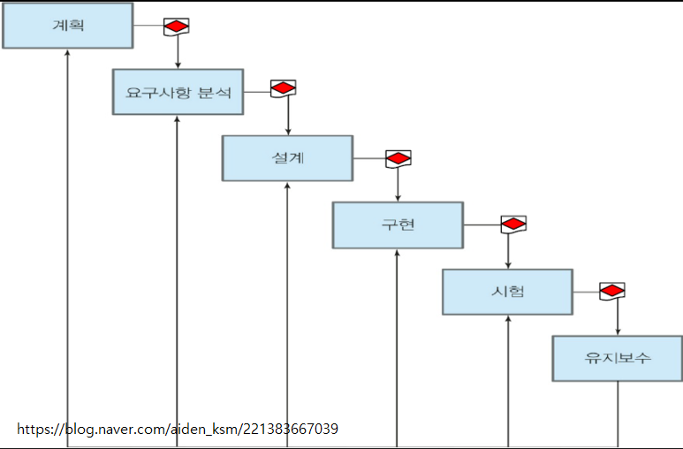
오픈소스 소프트웨어
+
폭포수 모델

Slide 5
요구 사항 분석
웹 서비스 서버 운용
오픈 소스 사용
법적인 검토
서버 운용 점검
템플릿 사용
보증서 작성

Slide 6
Apache Web Server
+
MySQL Database
+
PHP

Slide 7
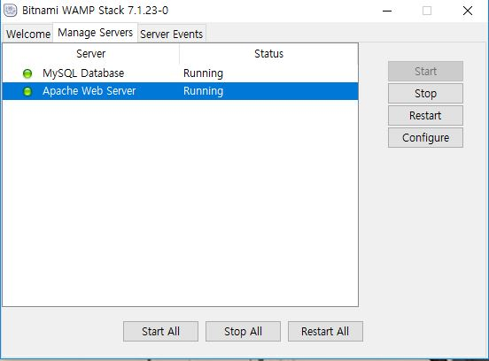
오픈소스 - Bitnami

Slide 8
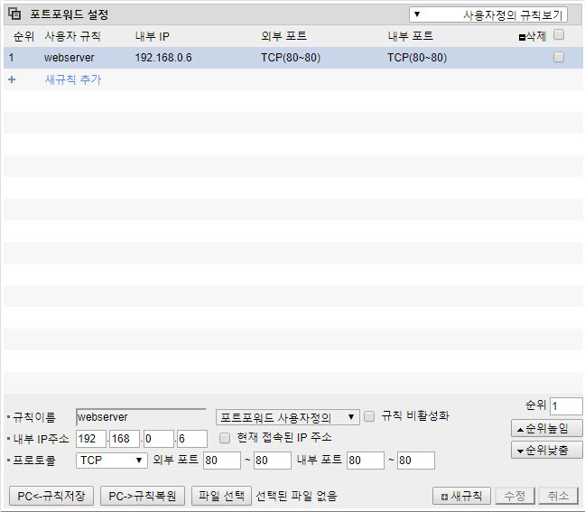
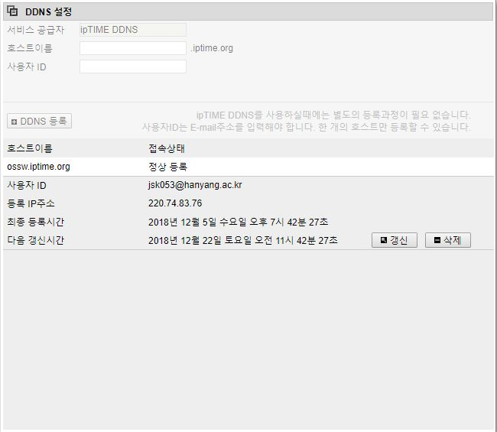
portforwarding 과 DDNS

Slide 9
Web Application
development
HTML5UP 오픈소스 템플릿
BOOTSTRAP 오픈소스 템플릿
SNS 제공 API

Slide 10
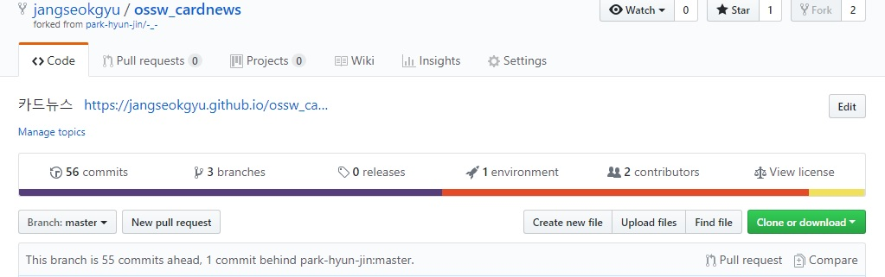
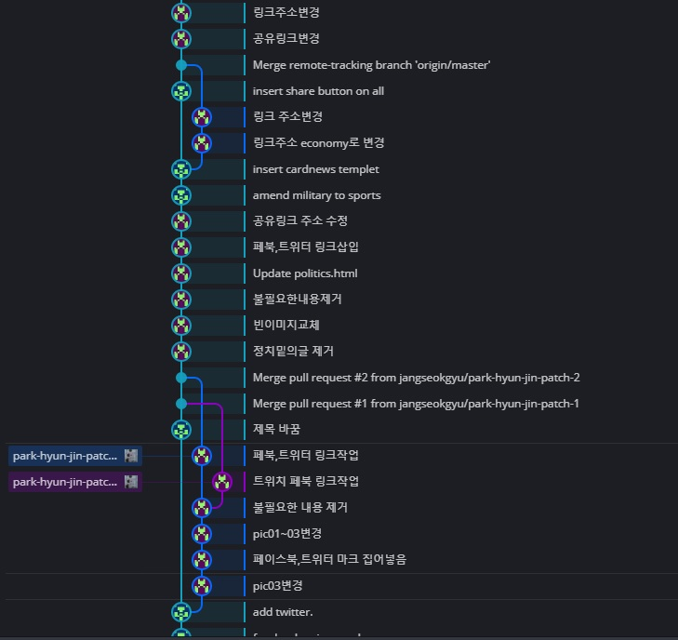
version control

Slide 11
ossw.iptime.org/ossw_cardnews

Slide 12
라이센스
HTML5UP -> CCL 3.0
BOOTSTRAP -> MIT license
API -> 이용 준수 사항 존재(license X)
google jQuery -> MIT license
image -> CC0 license

Slide 13
최종 라이센스

Slide 14
감사합니다

Slide 15
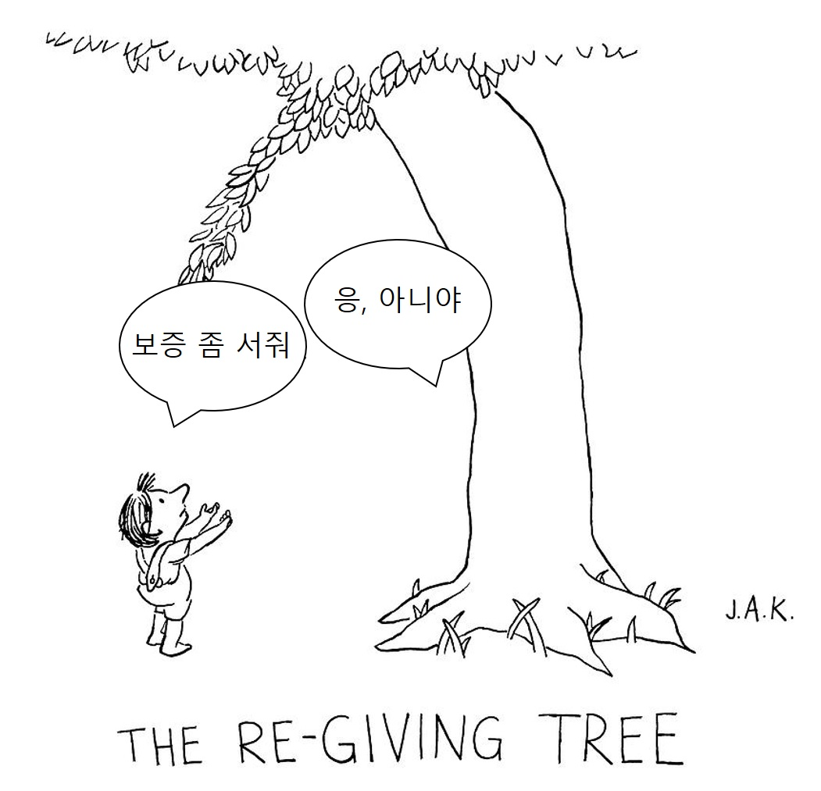
보증 좀 서 줘??
포
The Re-giving Tree by Jason Adam Katzenstein

